Slide 1
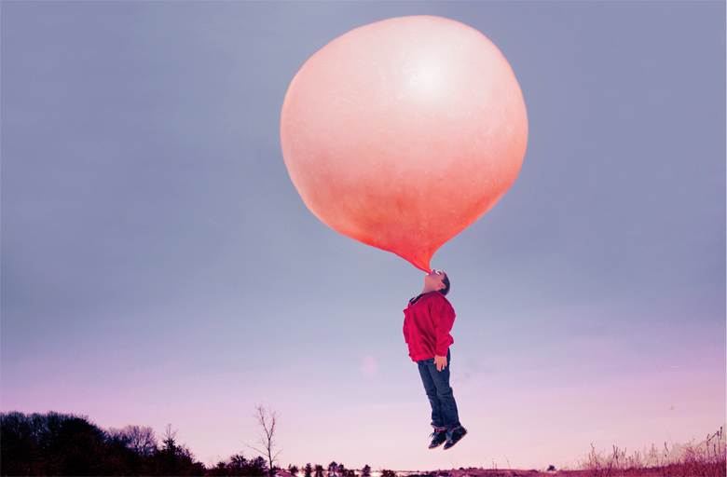
Муниципальное бюджетное общеобразовательное учреждение средняя общеобразовательная школа №2 г.Лобня
Жевательная резинка:вред или польза?
Выполнили: ученицы 9 «а» класса
Попкова Полина
Коева Светлана
Руководитель: учитель химии
Красовицкая Ольга Александровна

Slide 2
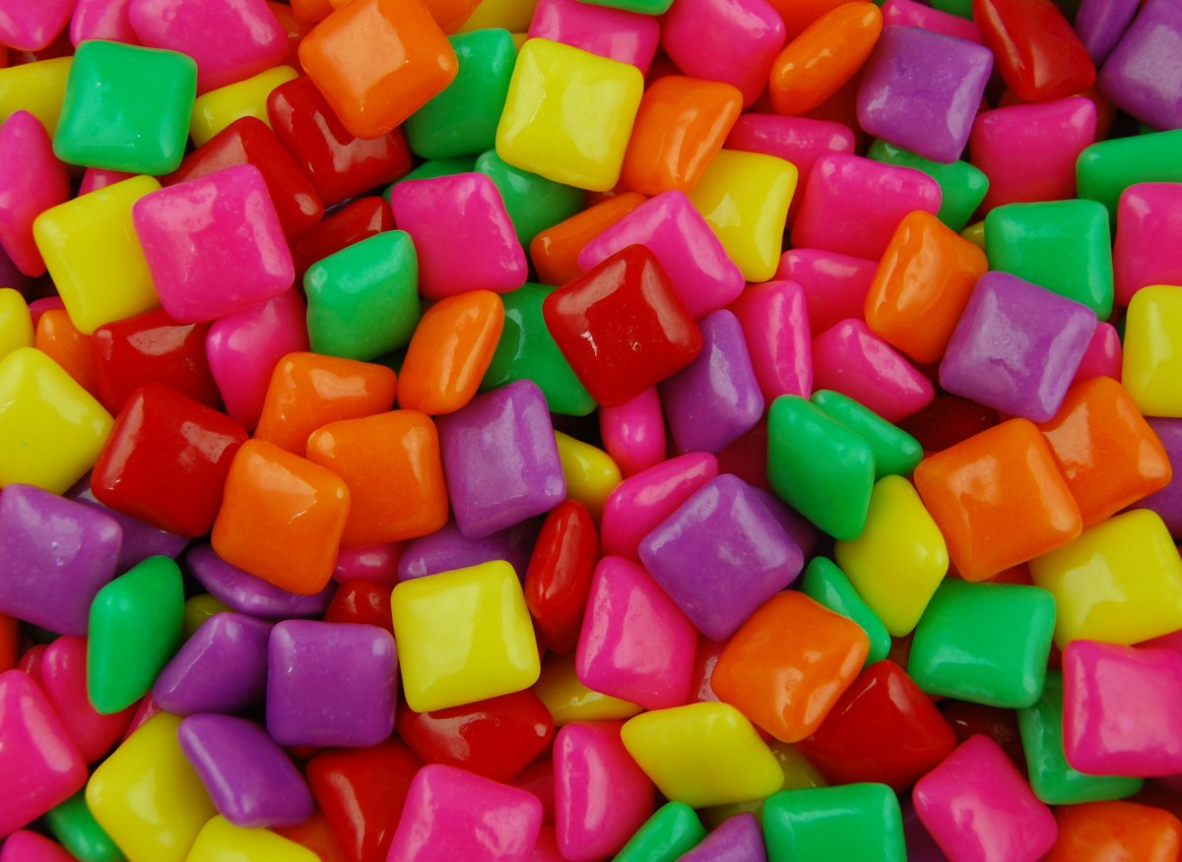
Цель работы: изучить состав и свойства жевательной резинки, а так же предложить свой способ приготовления жевательной резинки в домашних условиях.
Задачи исследовательской работы: Ознакомиться с историей возникновения жевательной резинки. Изучить состав и свойства жевательной резинки. Вывести рецепт приготовления жевательной резинки в домашних условиях.

Slide 3
Содержание:
Введение
Из истории создания жевательной резинки
Состав жевательной резинки
Плюсы жевательной резинки
Минусы жевательной резинки
Вывод
Рецепт домашней жевательной резинки
Видеоурок

Slide 4
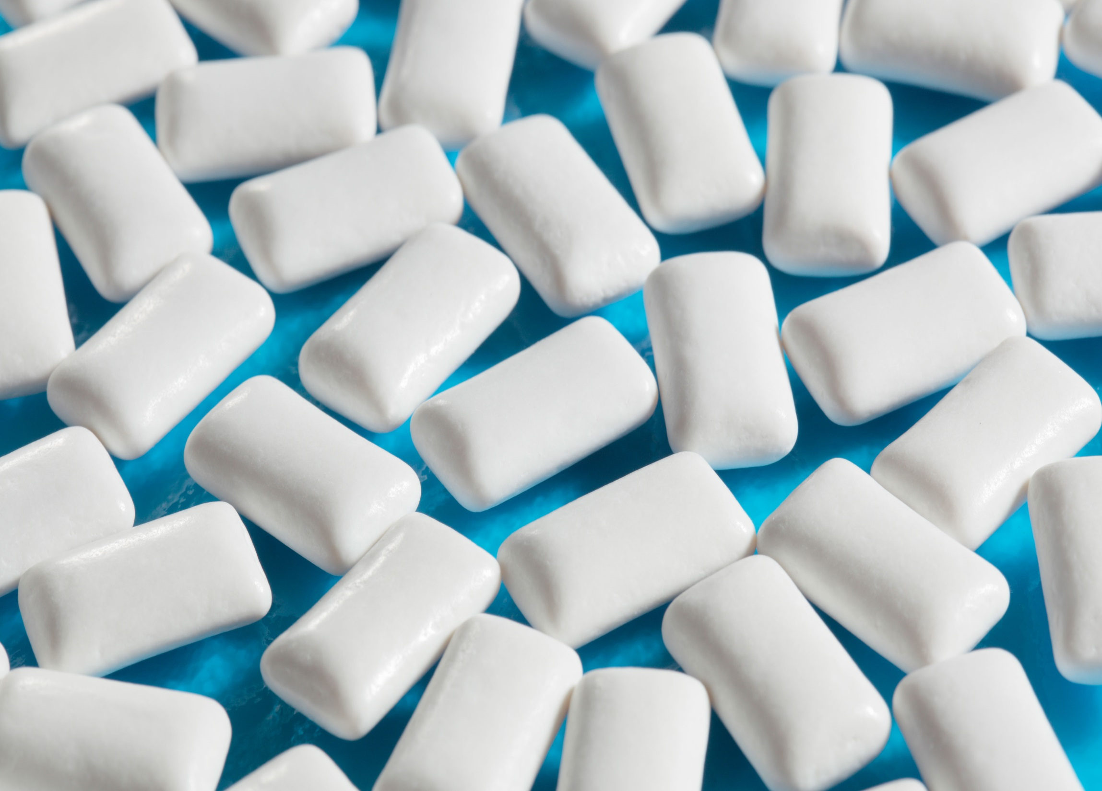
На протяжении многих лет людей интересует полезна или вредна жевательная резинка. На сегодняшний день люди знают мало о полезной стороне употребления жевательной резинки и что очень важно - о негативных последствиях ее употребления.
Жвачка очень потребляема в наше время. Но так ли она полезна, как уверяют нас с экрана телевизора? Проверим…с экрана телевизора. Проверим…
<

Slide 5
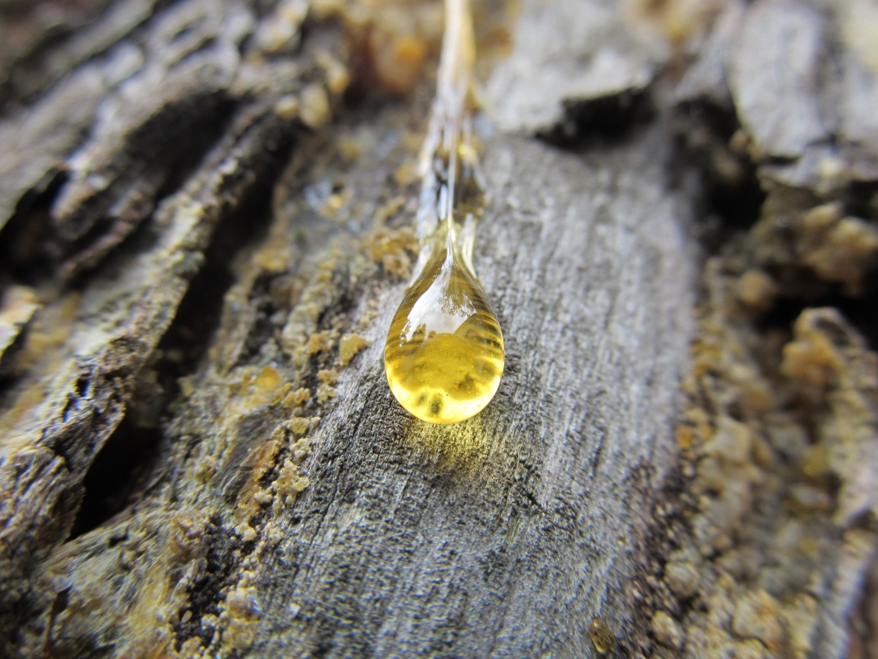
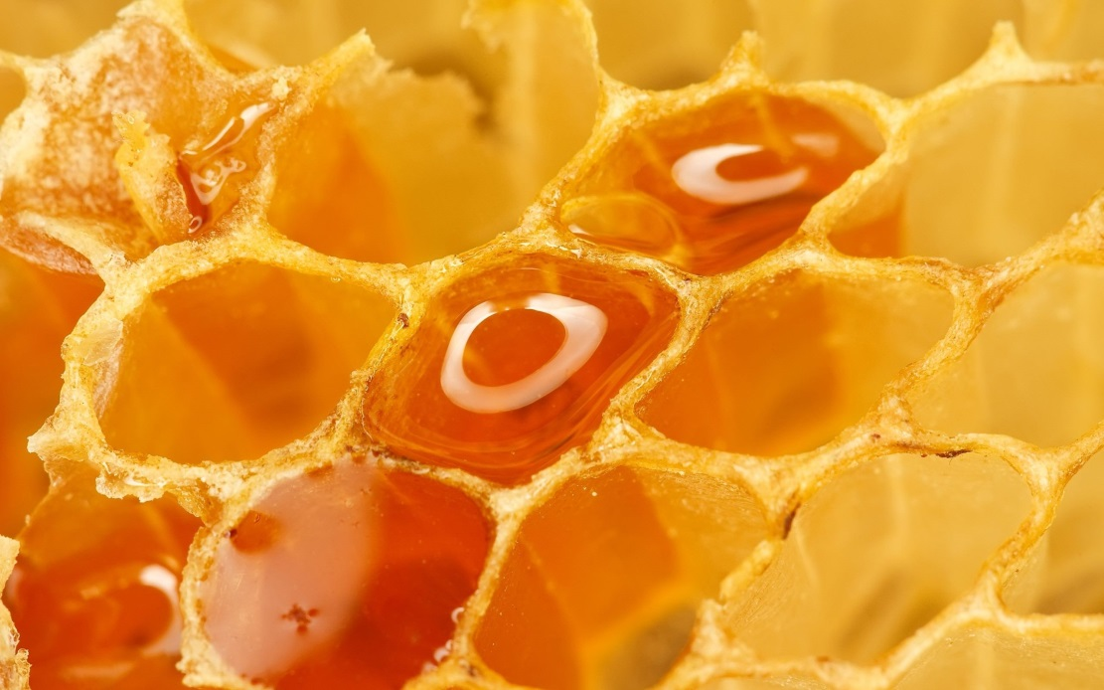
На протяжении столетий греки жевали мастичную смолу, которую получали из коры мастичного дерева - кустообразного растения, произрастающего в основном в Греции и Турции.
От индейцев Новой Англии американские колонисты научились жевать резиноподобную смолу, образующуюся на еловых деревьях при срезании с них коры. Куски еловой смолы продавались в восточных Соединенных штатах с начала 1800-х годов, что явилось первой коммерческой разновидностью жевательной резинки в этой стране. Около 1850-х получил распространение подслащенный воск, и в последствии он значительно превзошел еловую смолу по популярности.

Slide 6
Современная разновидность жевательной резинки впервые появилась в конце 1860-х годов, когда в Соединенные штаты был завезен чикл. Чикл вырабатывается из молочного сока (латекса) дерева саподилла, произрастающего в тропических дождевых лесах Центральной Америки. Усовершенствование методов производства данного продукта привело к появлению на свет нового вида промышленности.
Двадцатый век - пока единственное столетие в истории, от начала до конца которого человечество жевало резинку. Этот продукт был придуман лишь немногим более ста лет назад, но уже к началу XX века стал популярнейшей забавой, за которую охотно платили деньги миллионы людей. Жевательная резинка оказалась настоящим коммерческим чудом. А в известной степени даже товаром, по которому можно рассказывать историю двадцатого века.

Slide 7
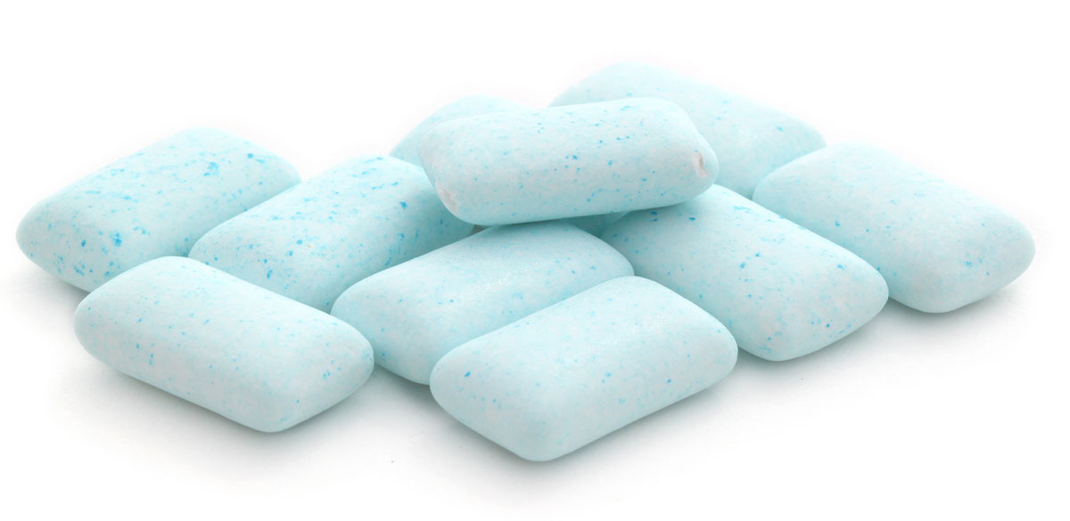
Состав жевательных резинок разных фирм приблизительно одинаковый. Вот, что входит в любую жевательную резинку: подсластители, резиновая основа, ароматизаторы натуральные, идентичные натуральным и искусственные, стабилизатор Е 422, загуститель Е 414, эмульгатор Е 322, краситель Е 171, глазурь Е 903, антиоксидант Е 320.

Slide 8
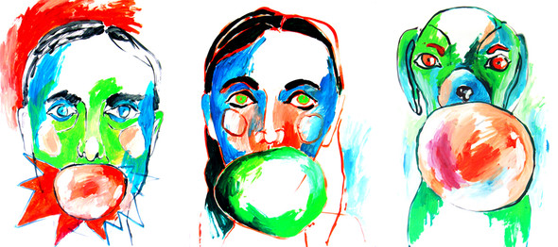
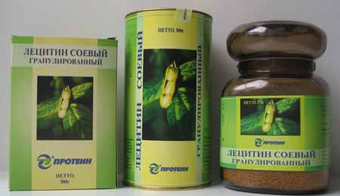
Стабилизатор Е 422- это глицерин. Так, глицерин при всасывании в кровь обладает сильными токсическими свойствами, вызывая достаточно серьезные заболевания крови, например, такие, как гемолиз, гемоглобинурию, а также инфаркты почек.
Е322 (Лецитин) — антиоксидант. Лецитин получают, как правило, из сои. Содержится он в яичном желтке. Может вызывать аллергические реакции.

Slide 9
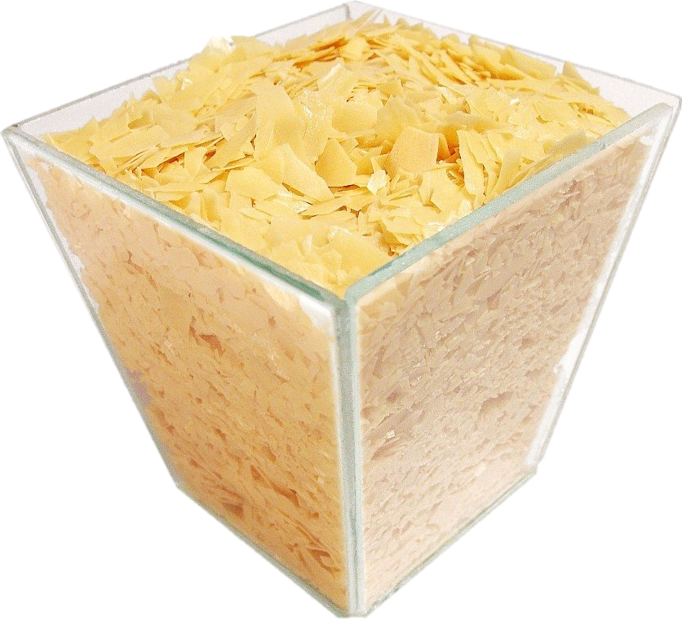
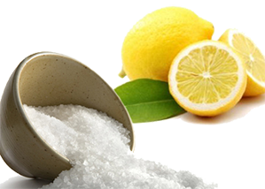
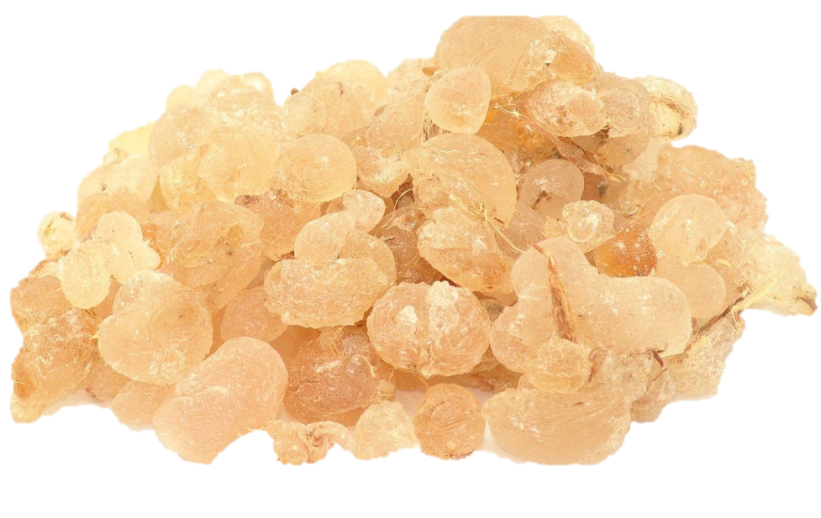
Е321 (Бутилгидрокситолуол) — антиоксидант. Может вести к росту уровня холестерина в крови. Сильный аллерген.
Кислота Е330 – это лимонная кислота. Долгое и неконтролируемое употребление лимонной кислоты может вызвать серьезные заболевания крови.

Slide 10
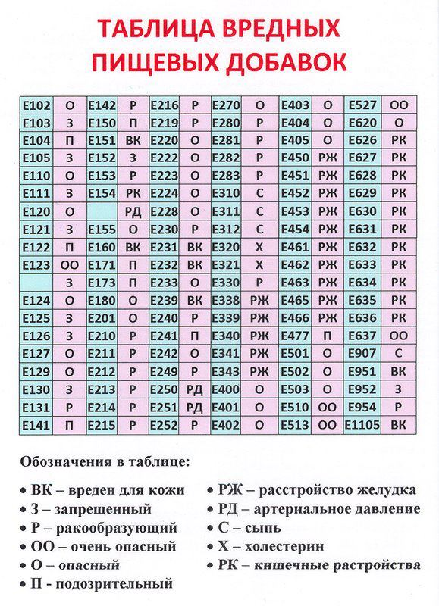

Slide 11
+ В процессе жевания во рту начинает скапливаться слюна. Благодаря ей можно отлично нормализовать кислотно-щелочной баланс в полости рта и избавиться от такой напасти, как регулярные стоматиты и прочие воспаления. После еды на эмали зубов образуется неблагоприятная кислая среда, а слюна обеспечивает доставку щелочи, нейтрализующей кислоту.
+ Слюноотделение ускоряет и облегчает процесс переваривания пищи, вызывая, в свою очередь, выделение желудочного сока, вот почему жвачка неплохо справляется с тяжелым чувством переедания или несварения желудка.
+ Важен и сам механизм жевания. Например, при помощи жвачки можно за пару минут избавиться от эффекта закладывания ушей в самолете или скоростном поезде. К несомненным плюсам любой жвачки можно также отнести укрепление челюсти и десен, жевание также стимулирует кровообращение в мягких челюстных тканях.
+Даже невропатологи одобряют жевательную резинку как способ отвлечения от навязчивых мыслей, успокоения и подавления начинающегося стресса. Некоторым людям жвачка помогает сконцентрироваться, сосредоточиться.
Плюсы

Slide 12
- При длительном механическом жевании эмаль зубов начинает потихоньку стираться, теряет гладкость и ровный цвет.
Минусы
- Традиционная «жвачка» после каждого приема пищи, а также за чтением, просмотром телевизора, в пути – прямой путь к образованию зависимости, похожей на зависимость от кофе и курения.
- Слишком длительное и тем более многоразовое использование жвачки может привести к внезапному отравляющему эффекту: вы жуете, а вас тошнит, да и вообще неважно себя чувствуете.
- Желудочный сок, который начинает выделяться при жевании, способен навредить организму: если делать это на голодный желудок, он начинает процесс переваривания, а там – пусто. Отсюда – изжога, боли от разъедаемой слизистой, тошнота и гастрит.
- В составе жвачки запросто могут обнаружиться такие компоненты, которые спровоцируют проблемы в полости рта и работе внутренних органов. При производстве жевательной резинки нередко используются красители, стабилизаторы вкуса, антиоксиданты, эмульгаторы- все они вредят печени, могут вызывать расстройства кишечника. В некоторых видах жвачки содержится фенилаланин, который, накапливаясь в организме, нарушает работу нервной системы.

Slide 13
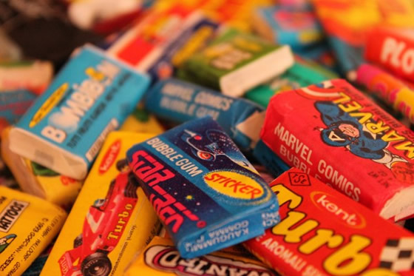
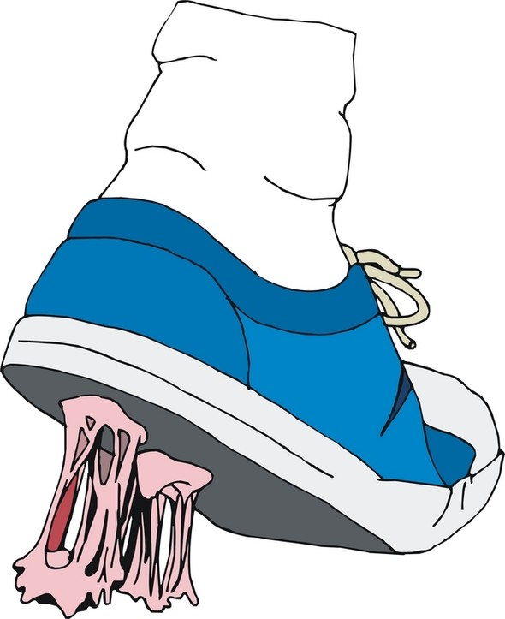
Заключение:
Работая по теме исследования, мы сделали вывод, что хоть умеренное употребление жвачки служит профилактикой стоматологических заболеваний, но не стоит забывать, что существует необходимость сокращения потребления жевательной резинки.
Так же, мы доказали опытным путём, что полезную жевательную резинку можно изготовить и в домашних условиях
Полезные советы:
- Жевательная резинка не должна содержать сахар;
- Жевать её надо только после еды не более 20 минут;
- Не допускайте заглатывание жевательной резинки;
Используемая жевательная резинка должна быть произведена известной фирмой, положительно зарекомендовавшей себя на рынке и строго следящей за качеством своей продукции;
Использованная жвачка должна выбрасываться только в специально предназначенные для этих целей места в мусорные урны и ни в коем случае – под ноги.

Slide 14
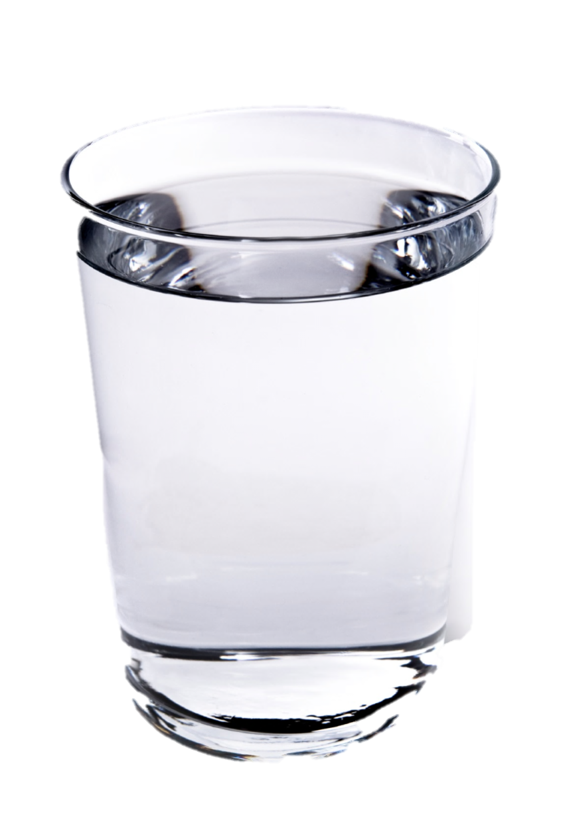
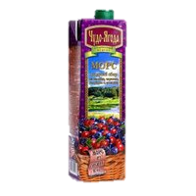
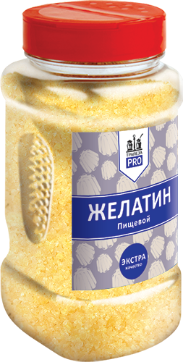
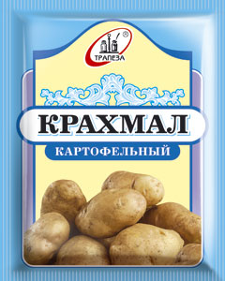
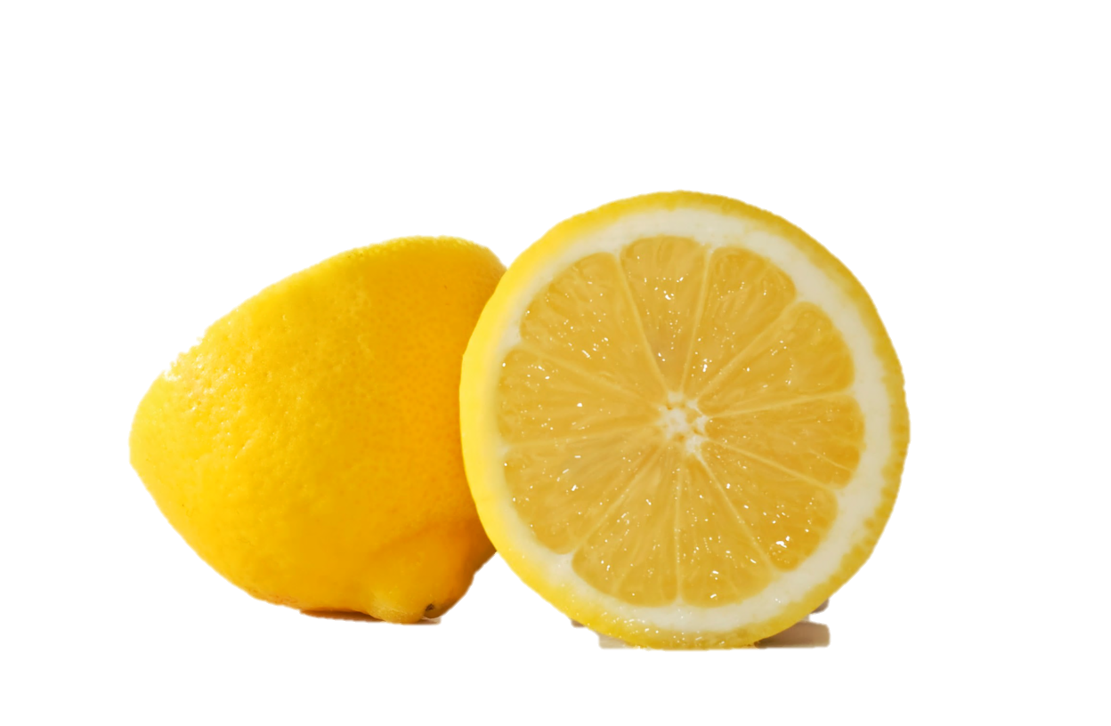
Рецепт для изготовления домашней жевательной резинки
Лимонный сок – пять столовых ложек;
Сахарный сироп – 300 мл;
Вода – 100 мл;
Крахмал – одна чайная ложка;
Желатин – 20 г;
Фруктовый сок – 100 мл.

